Slide 1
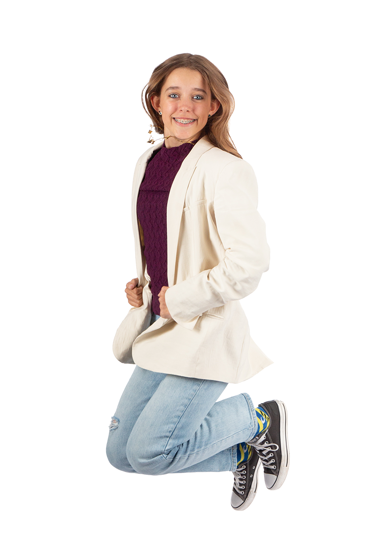



Onderdeel van
OBC Bemmel
Let op: de beelden in deze presentatie mogen vanwege AVG niet langer gebruikt worden dan schooljaar 27-28. Wil je deze met externen delen? Exporteer je presentatie dan naar pdf-formaat.
Met het OBC kom je verder…

Slide 2

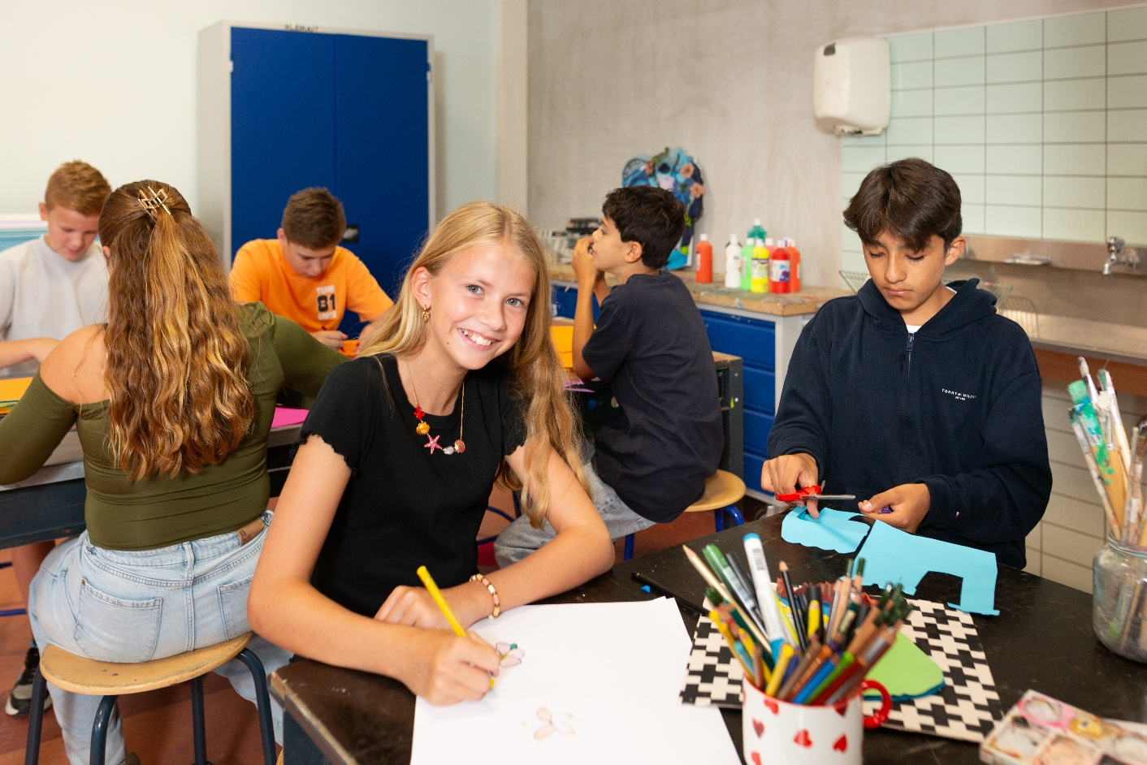

ONZE VISIE
WAAROM?
?
?
?

Slide 3
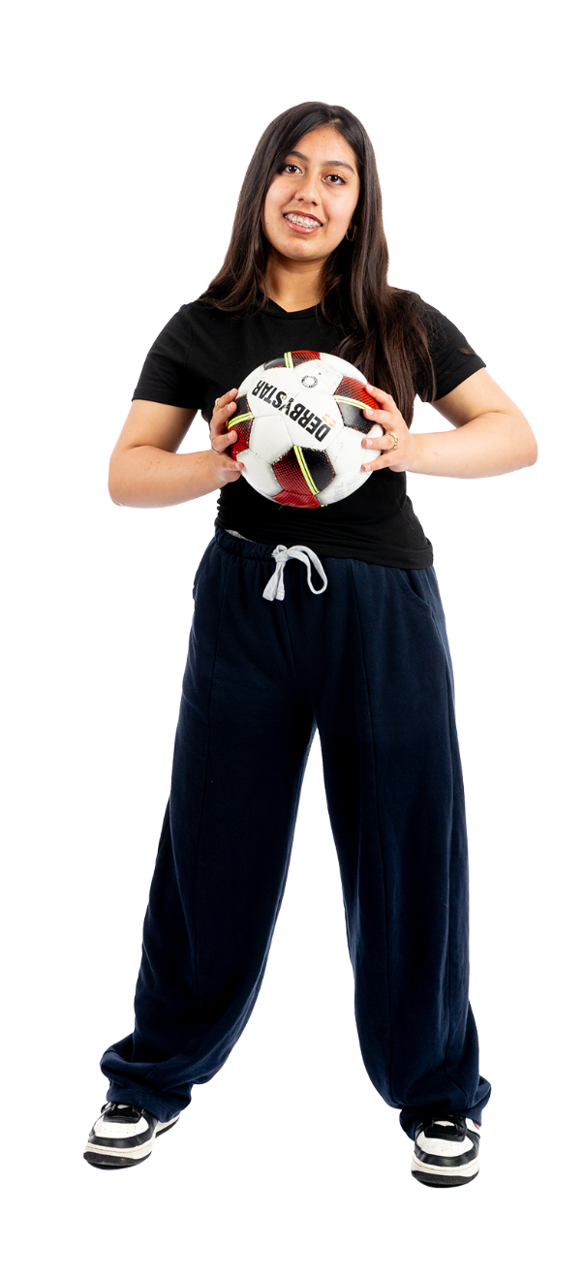
ONZE VISIE
WAAROM?
?
?
?

Slide 4

ONZE VISIE
TYPE HIER EEN SUBKOP. UGIT OFFICTUM IN NULPA PELITAT
OMNIS RESTINT ISINCTO OFFIC TECTUR, QUIA DOLUPTA
^{Uitgelicht tekstje}
Typ hier een opsomming. Officatessi quodi conem
aperes peliatem quiae quat lant est de ero blanihil
iliquia cone volupta quibus et ut que
Ipsusandero que pro eatione mporehenimet faccusdae nis et pe postiorum as aut ommolec eptasit lacerum ut maxim
Eatione mporehenimet faccusdae nis et pe

Slide 5
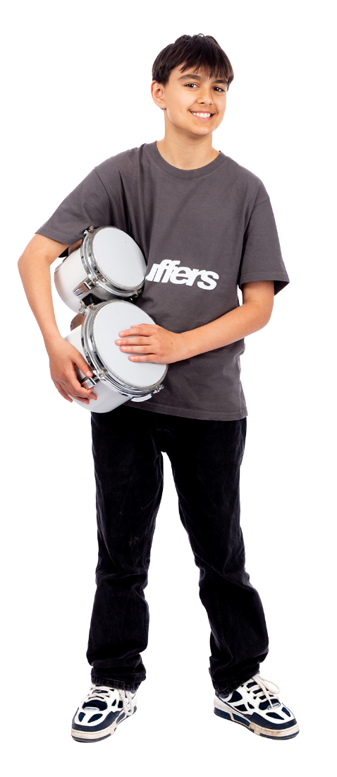

KEUZE-UREN
Voor vmbo-t leerlingen:
VTO-Duits
Cambridge English
Bewegingsactiviteiten
Kookactiviteiten
Ondersteuning
“Jij kiest in de Keuze-uren!”

Slide 6
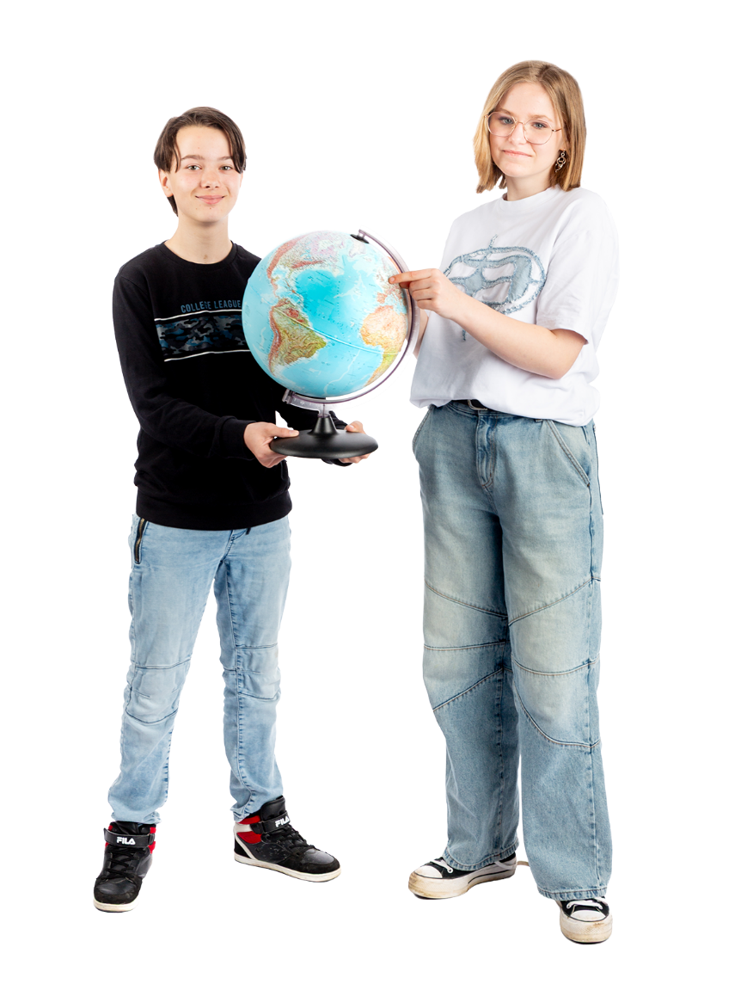
KEUZE-UREN
Voor (tto)vwo leerlingen:
Science techniek
Wetenschap natuur en milieu
Kunst- en culturele activiteiten
Sportactiviteiten
Ondersteuning
“Jij kiest in de Keuze-uren!”

Slide 7
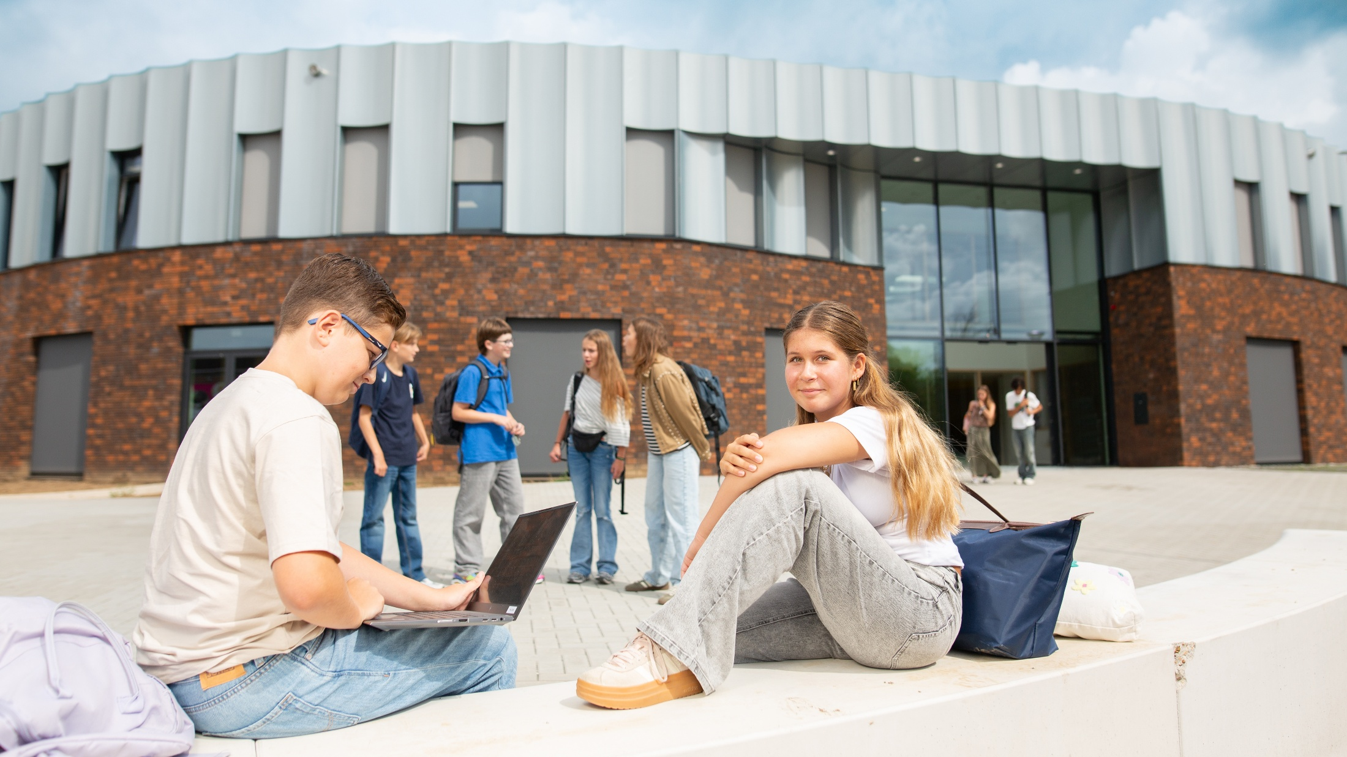

Slide 8
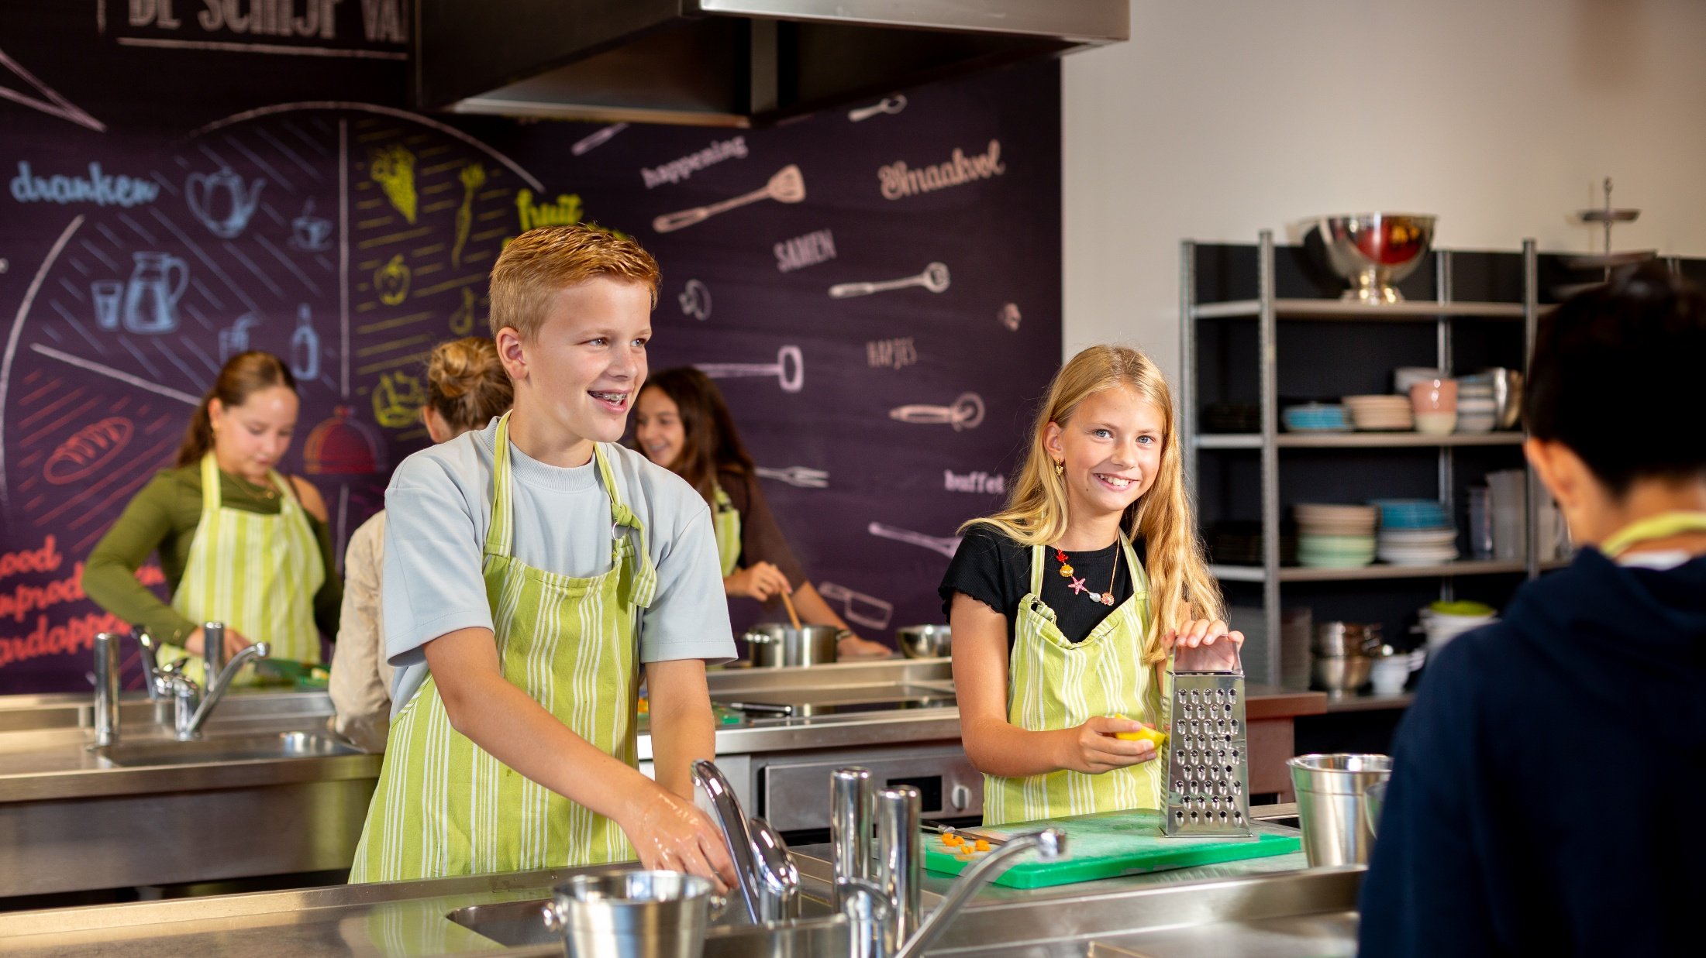

Slide 9
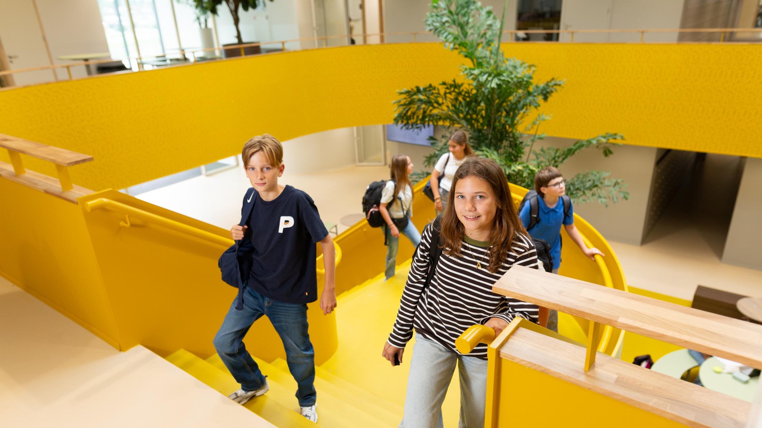

Slide 10
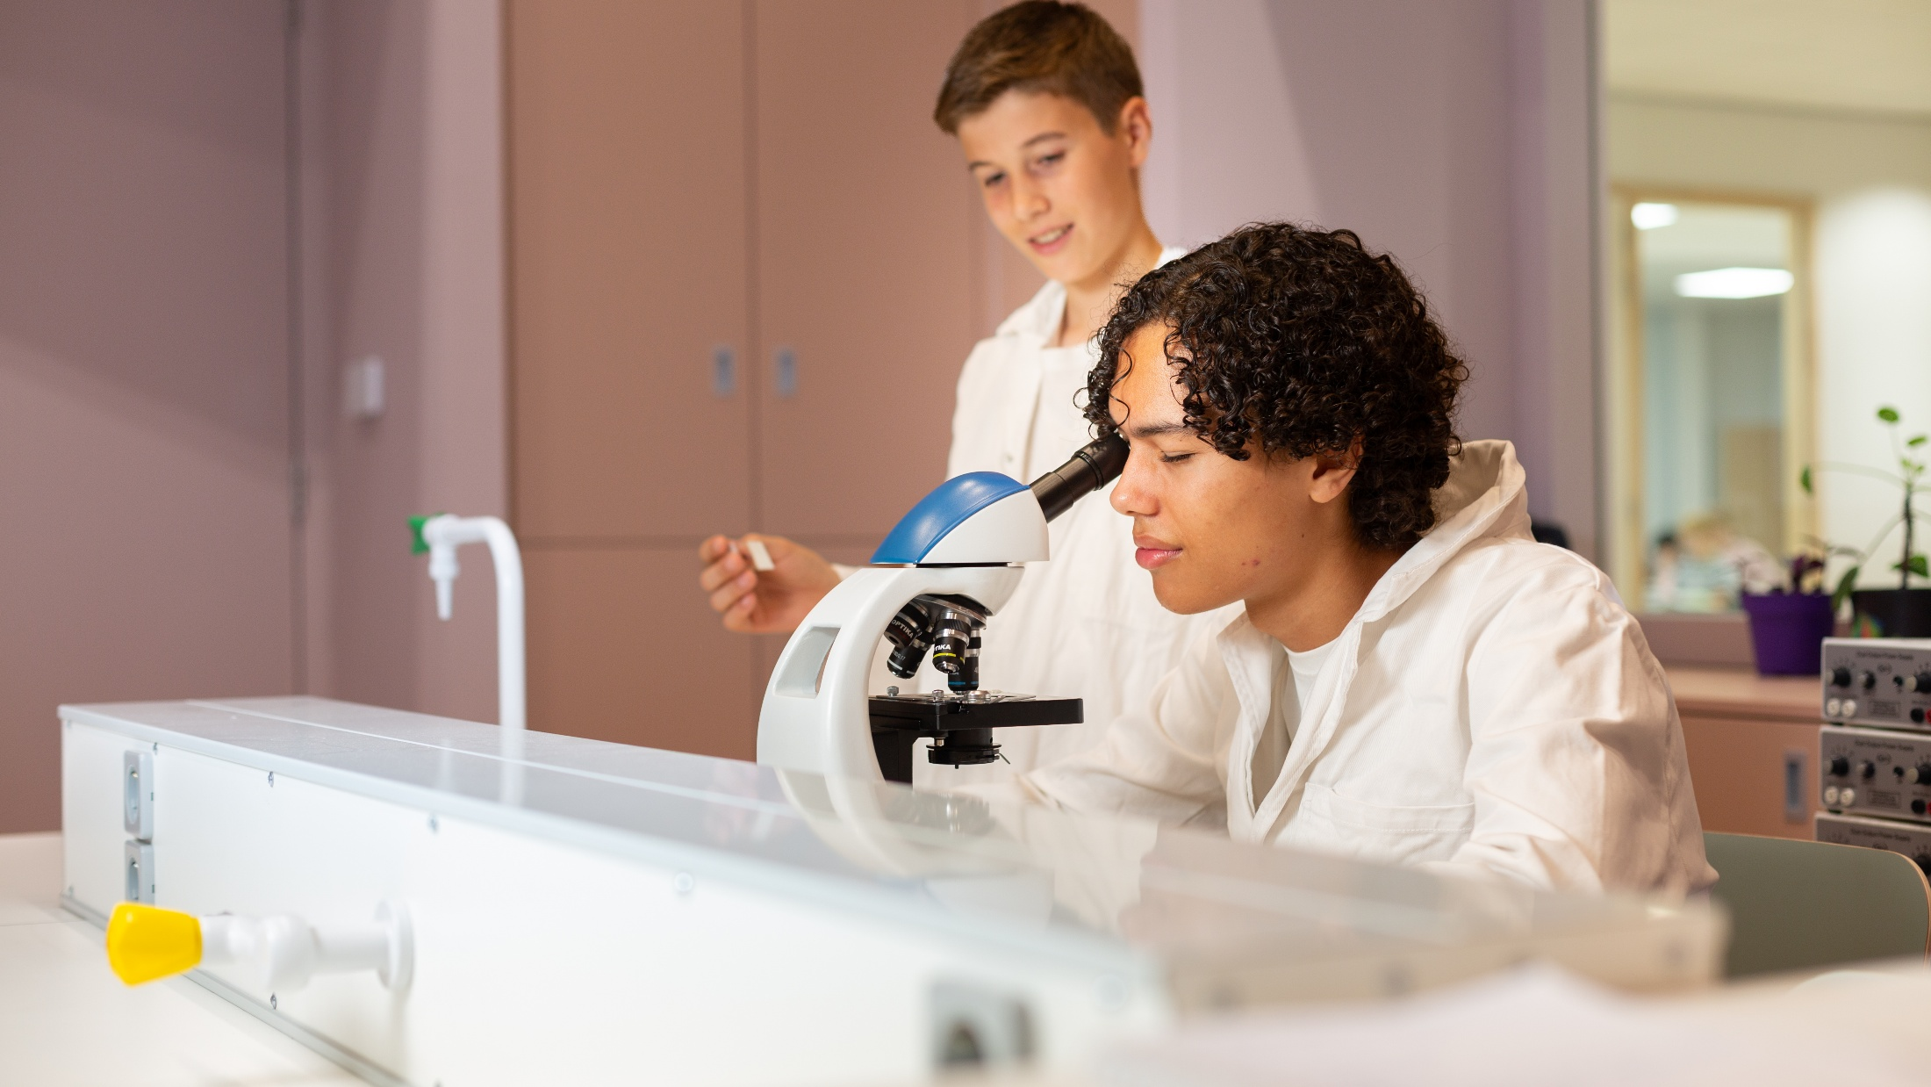

Slide 11
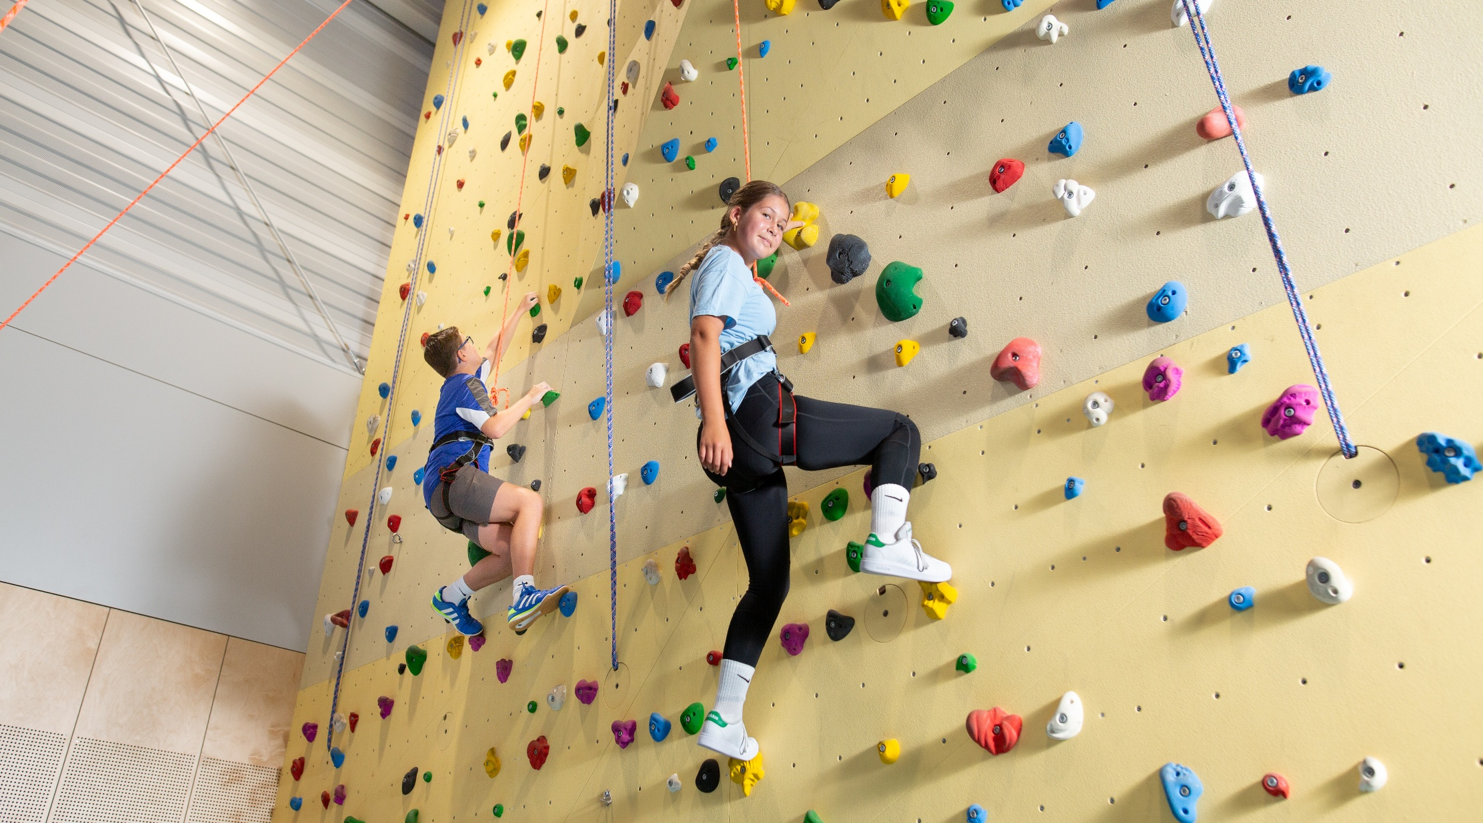

Slide 12
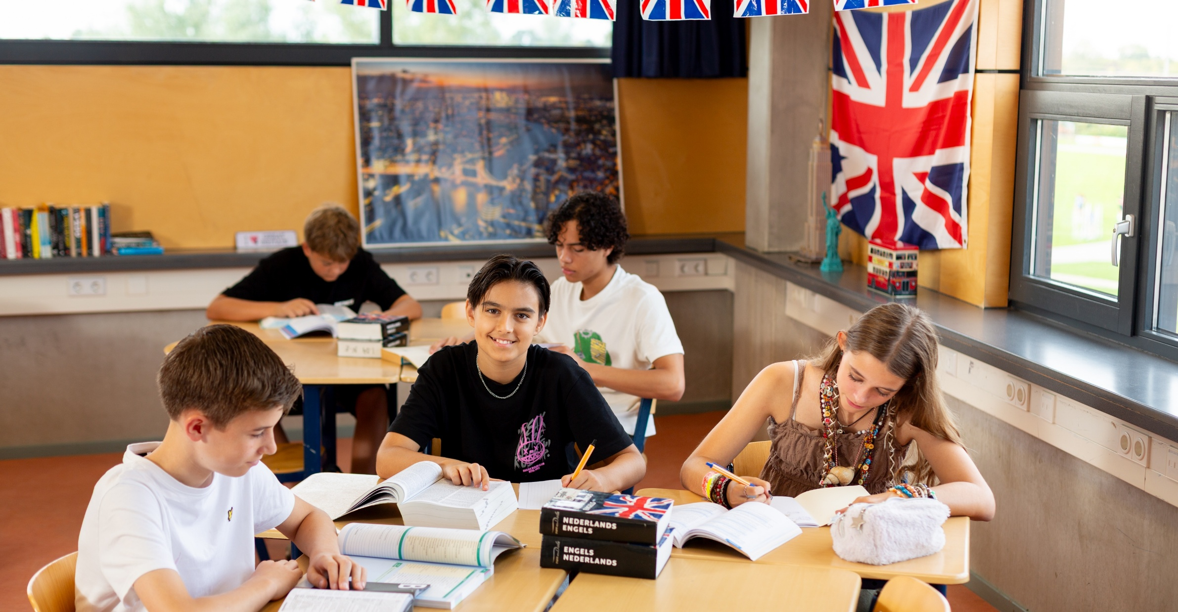

Slide 13
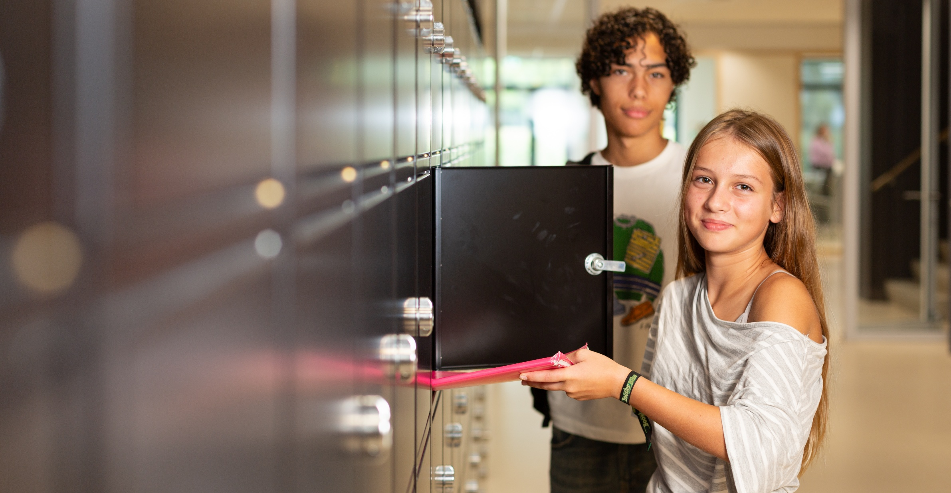

Slide 14
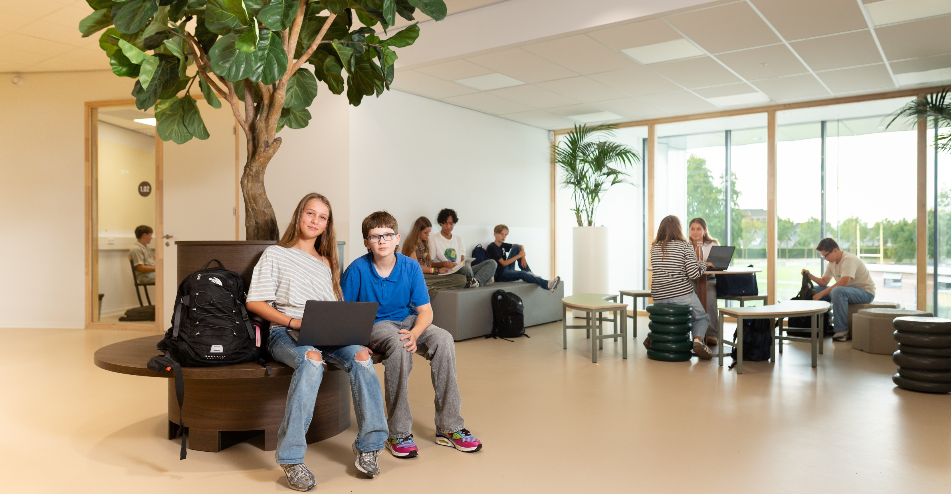

Slide 15
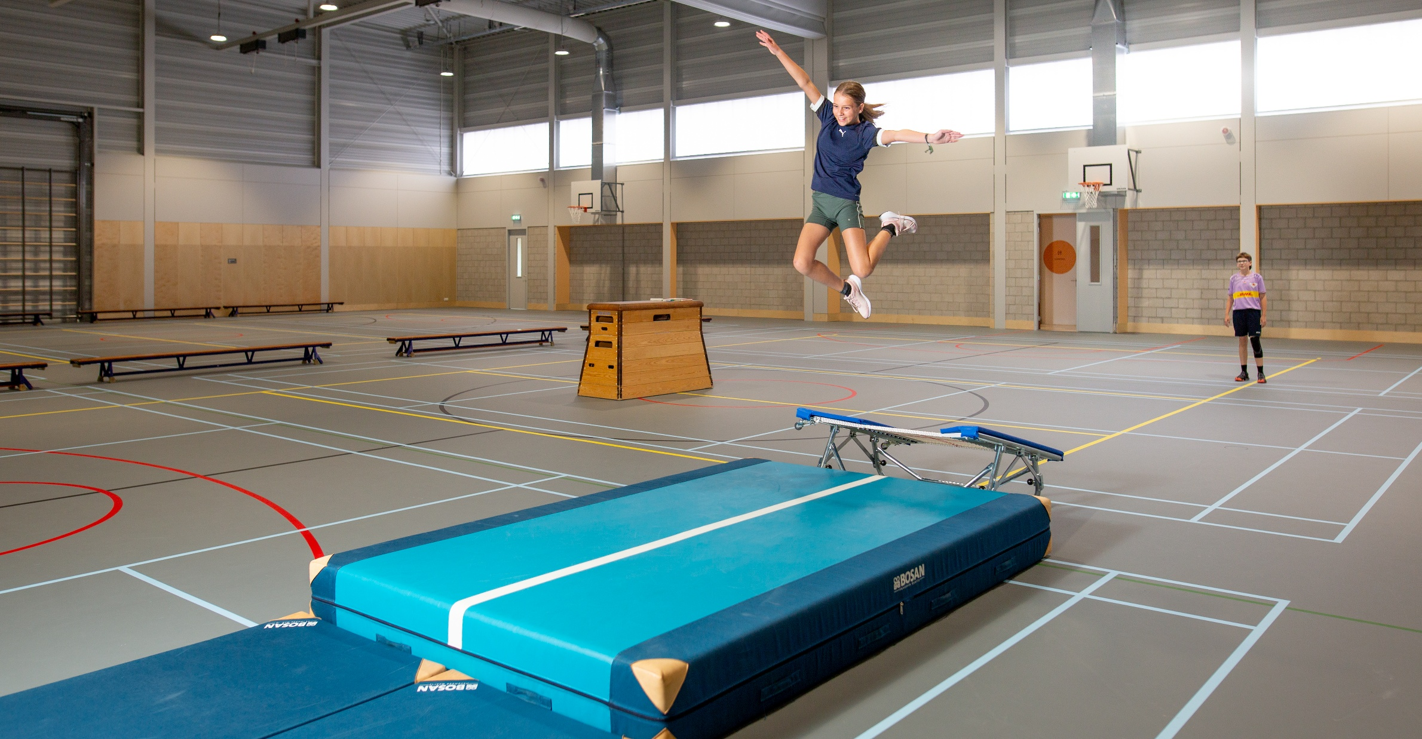

Slide 16
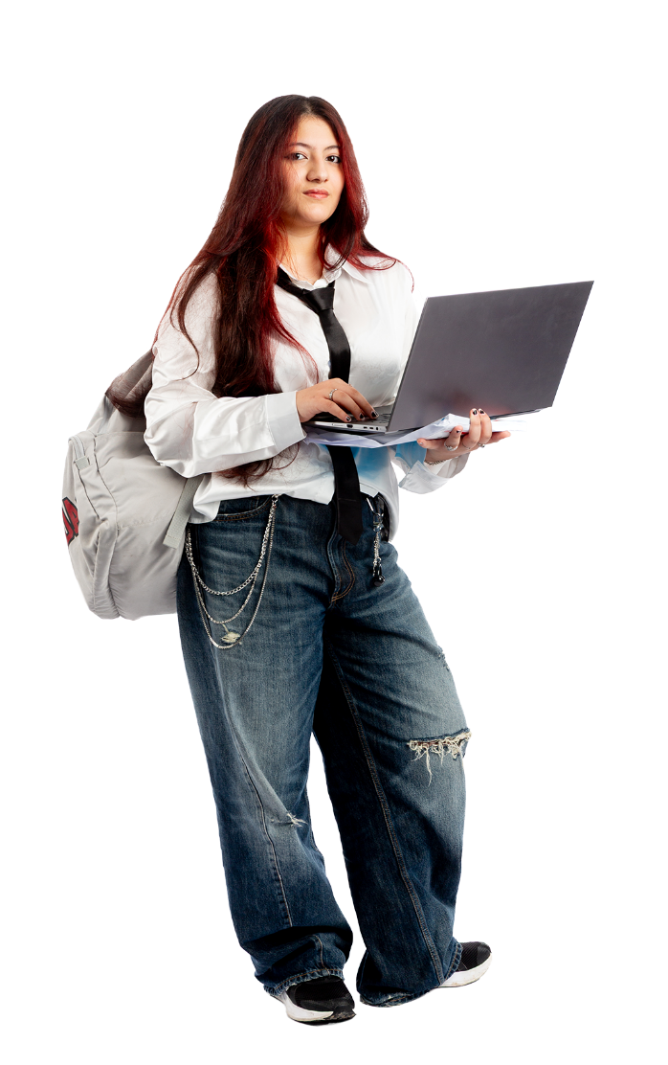
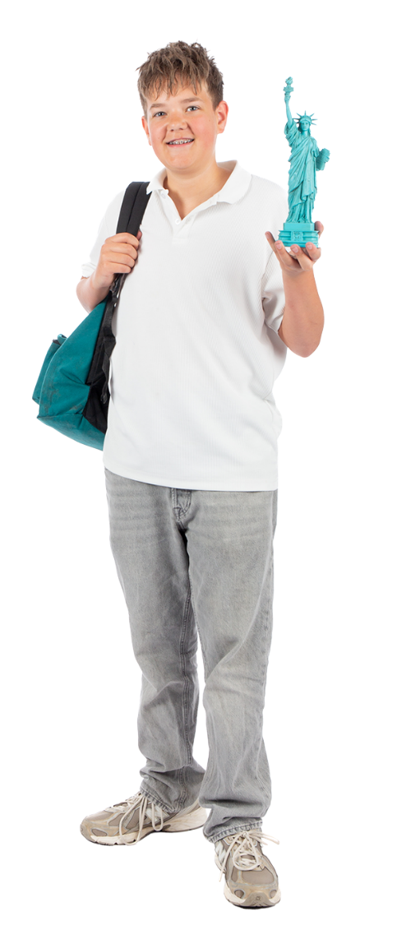
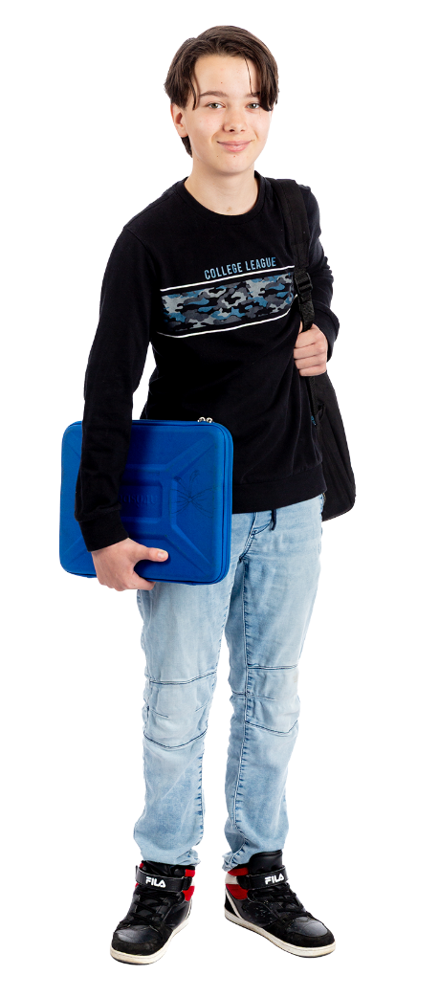
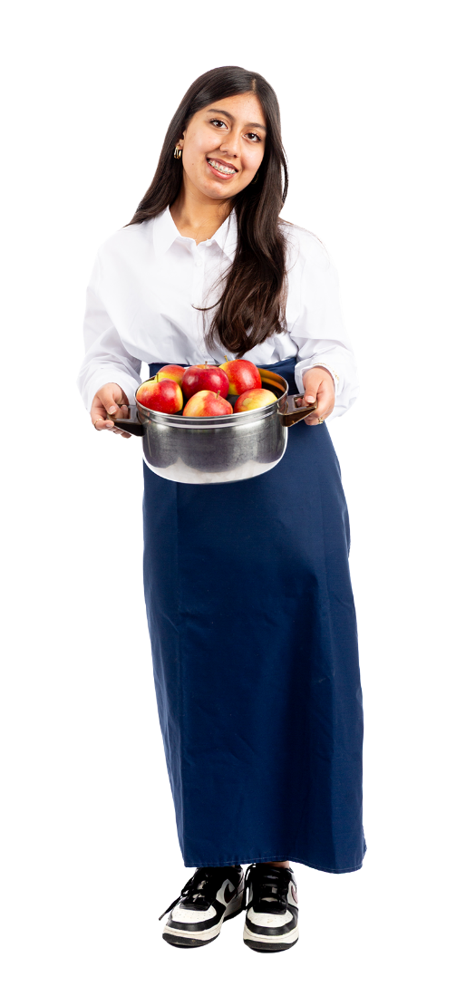
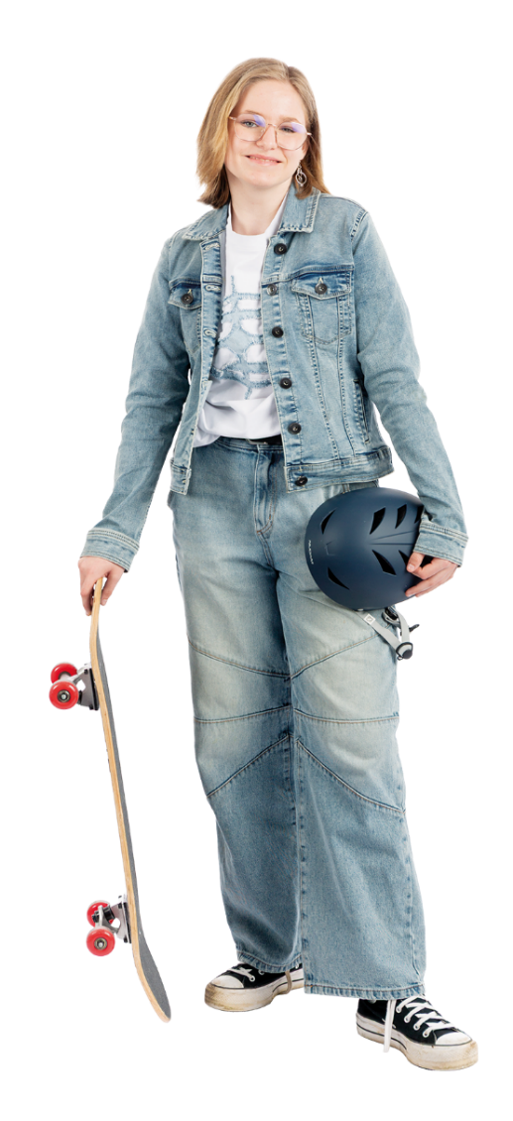
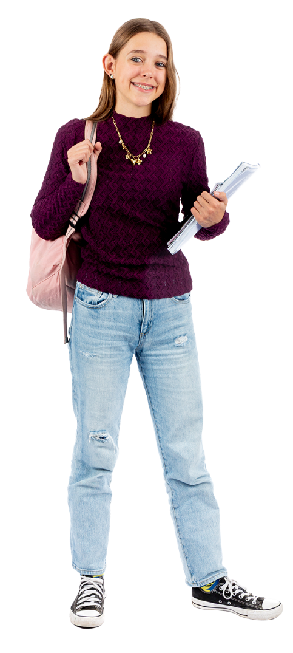
Afbeeldingen om in je dia presentatie te gebruiken:

Slide 17
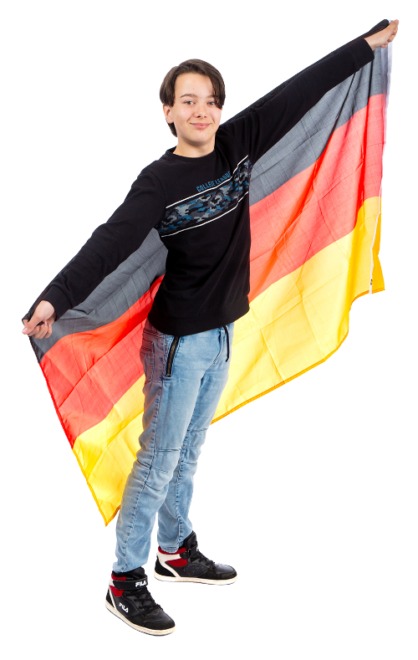
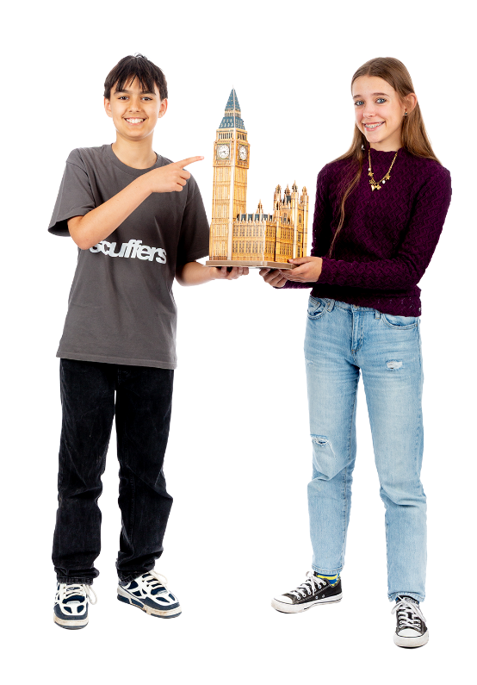
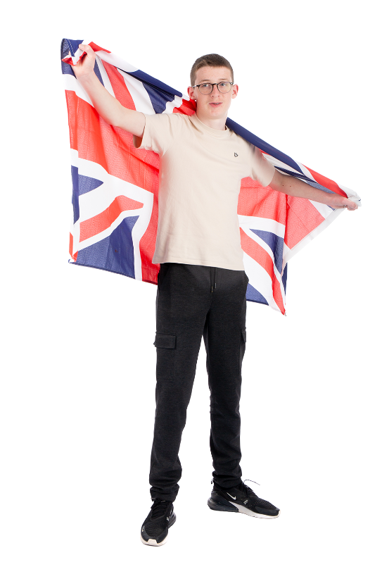
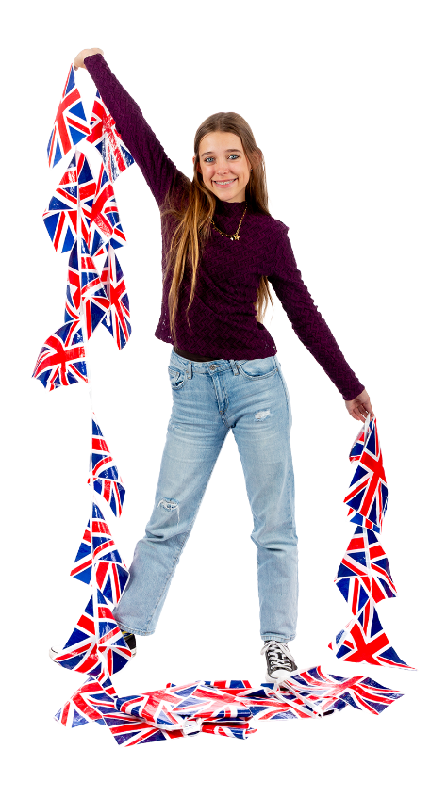
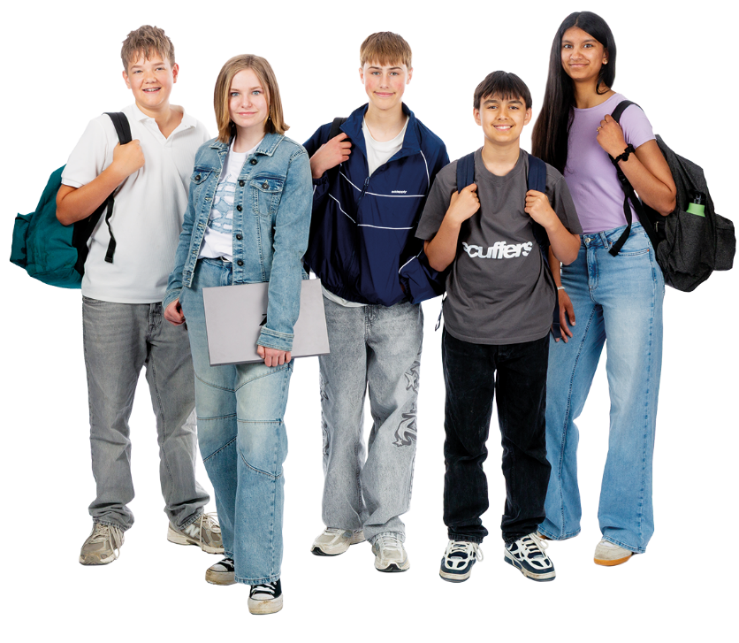
Afbeeldingen om in je dia presentatie te gebruiken:

Slide 18
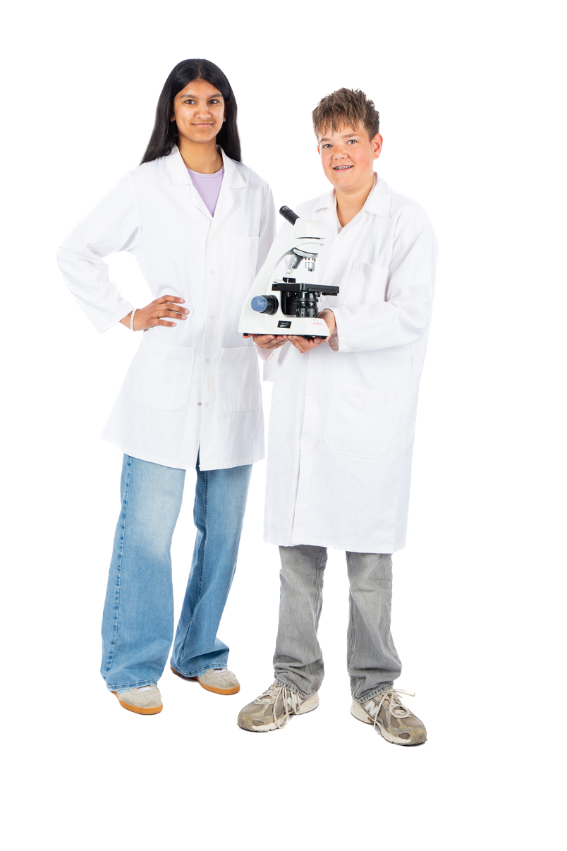
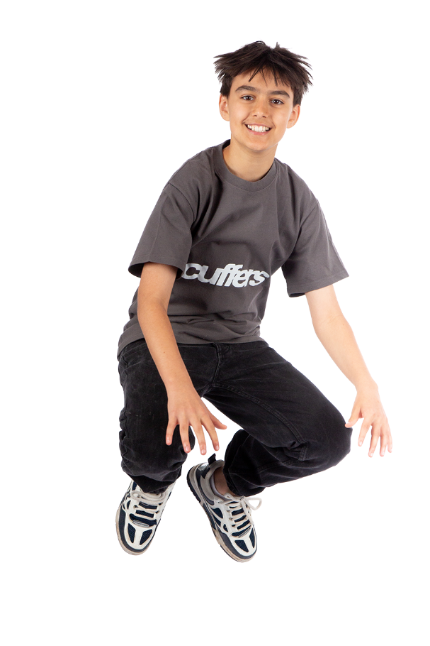
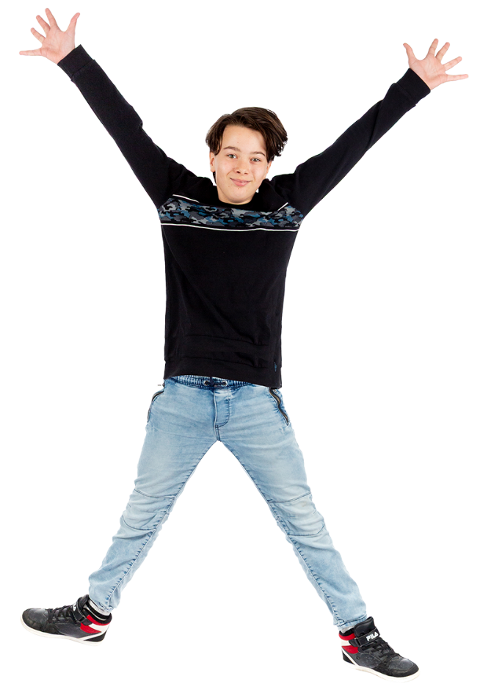
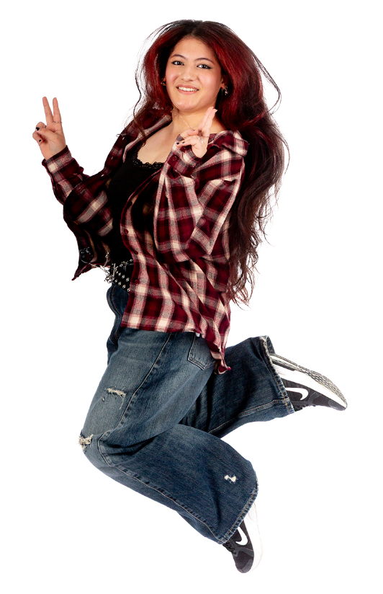
Afbeeldingen om in je dia presentatie te gebruiken:

Slide 19
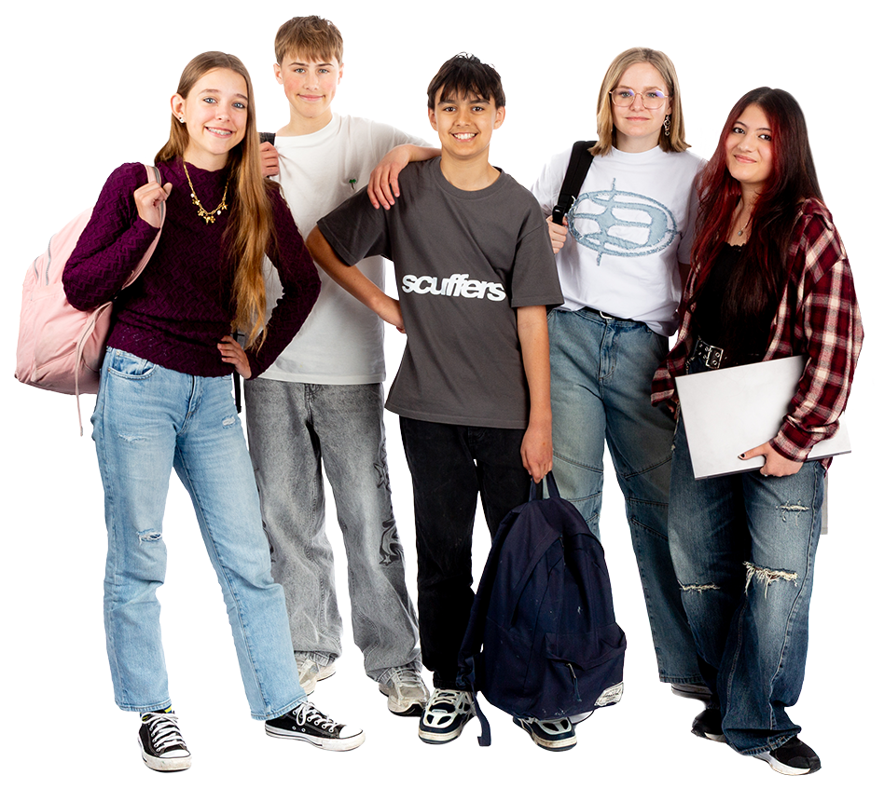



Onderdeel van
OPEN DAG
zaterdag XX
XX uur
INFORMATIEAVOND
donderdag XX
XX uur
www.obc-bemmel.nl

